Slide 1
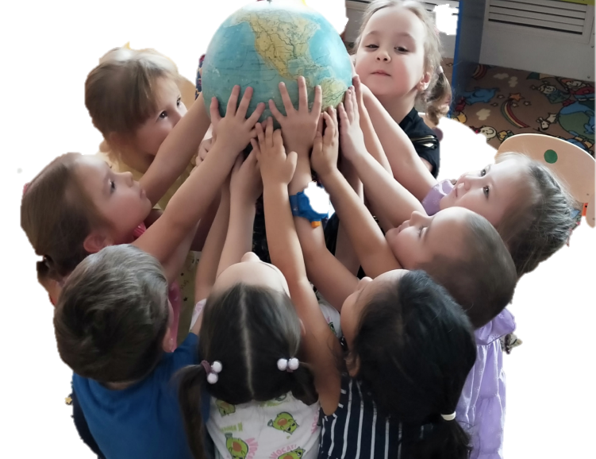
16 ноября Международный День Толерантности
Подготовила воспитатель МКДОУ детский сад «Радуга» Верхотурова Галина Балиевна. Для родителей детей среднего возраста.

Slide 2
Что такое толерантность?
Доброта, любовь и смех.
Что такое толерантность?
Счастье, дружба и успех!

Slide 3
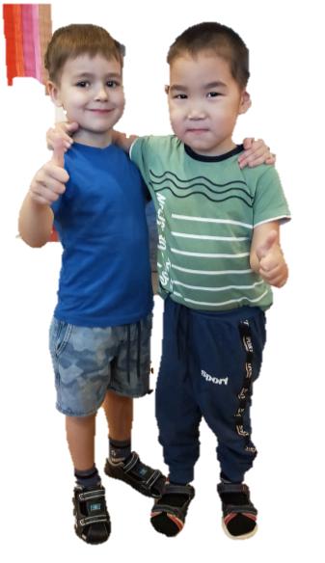
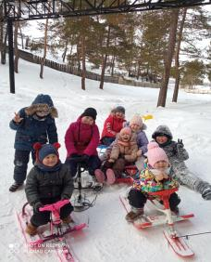
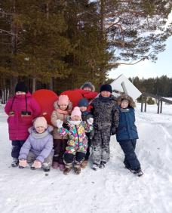
Толерантность – это умение жить в мире непохожих идей и людей.

Slide 4
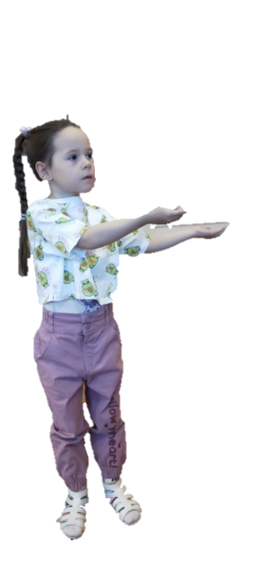
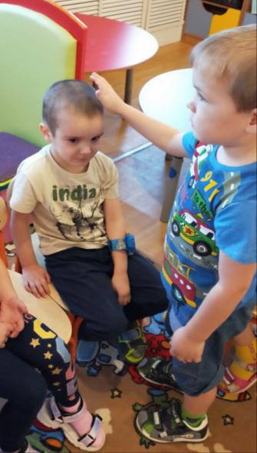
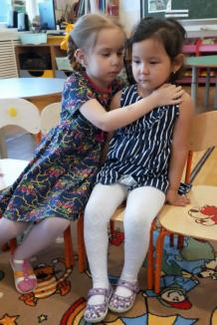
Толерантность – это прощение

Slide 5
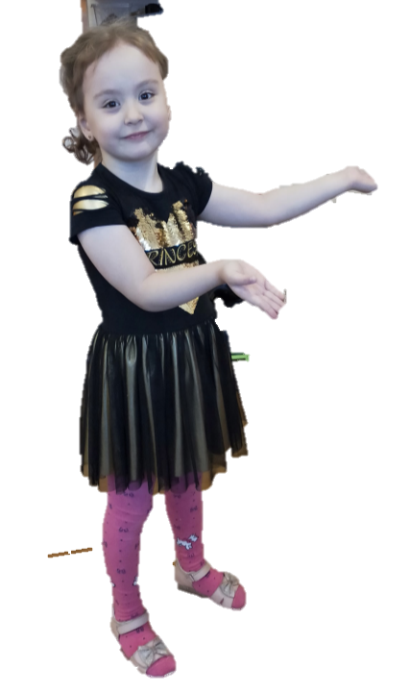
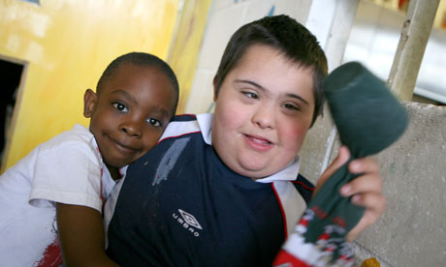
Толерантность – это принятие другого таким, какой он есть

Slide 6
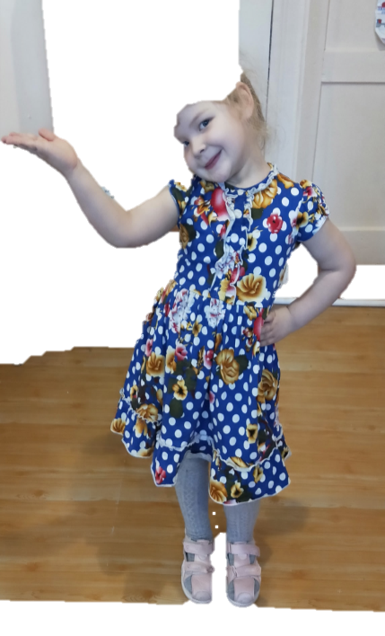
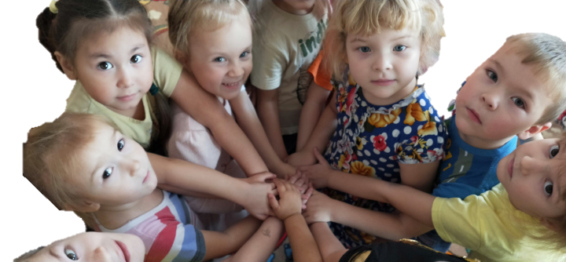
Толерантность – это сотрудничество

Slide 7
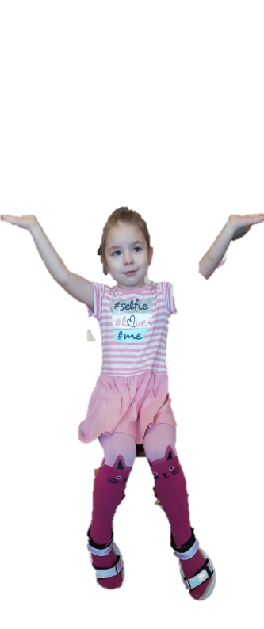
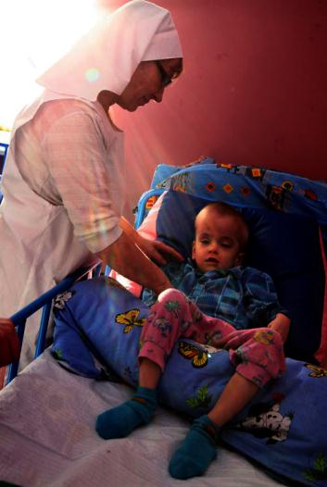
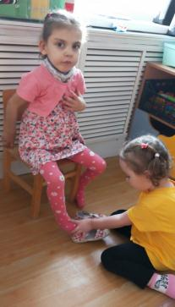
Толерантность – это милосердие.

Slide 8
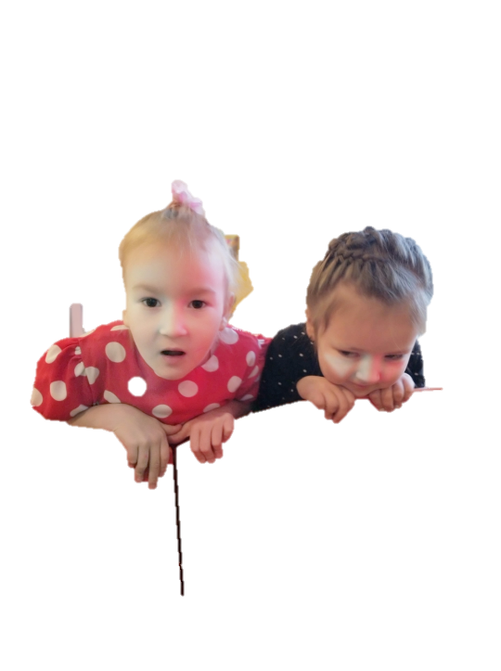
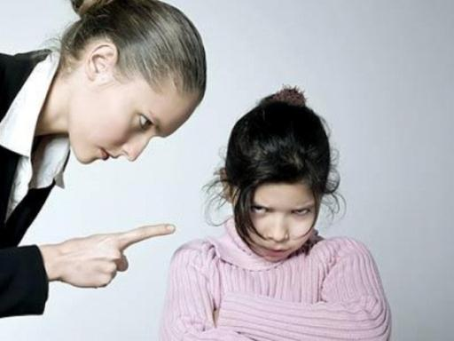
Толерантность – это уважение человеческого достоинства.

Slide 9
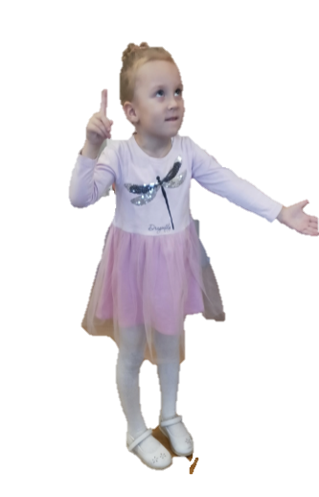
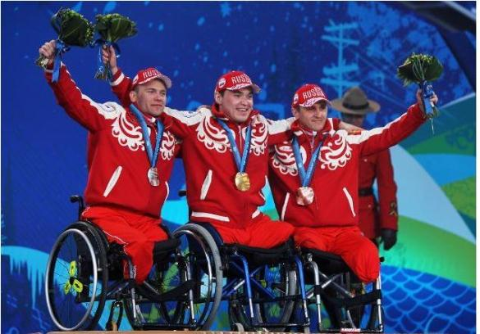
Толерантность - уважение прав других.

Slide 10
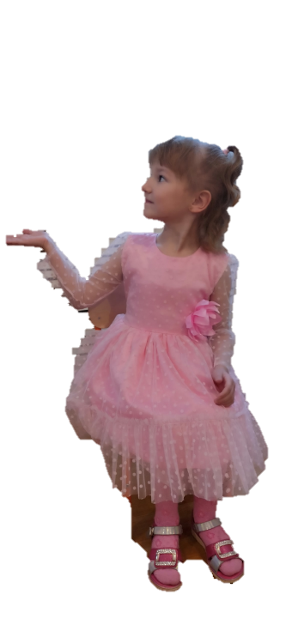
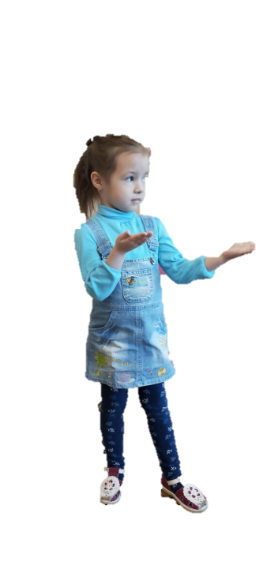
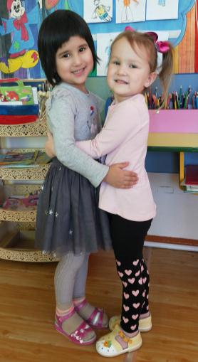
Быть толерантным – значит быть внимательным. Внимательным и уважительным к нуждам, вкусам и убеждениям другого человека. Даже если этот человек – случайный прохожий.
Быть толерантным – значит понимать, что каждая, живущая на планете, личность имеет свои права и личное пространство, которые не должны быть нарушены. Важно осознание того, что все люди разные, но каждый из них имеет возможность жить так, как велит ему сердце.

Slide 11
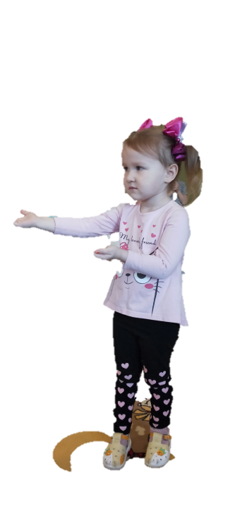
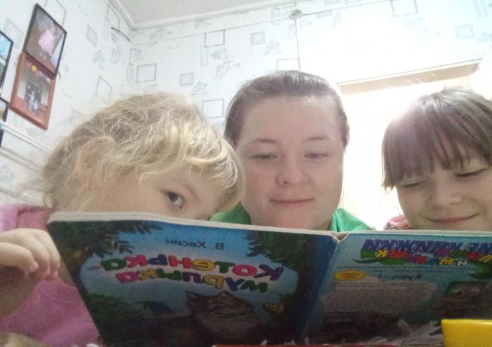
Толерантность начинается в семье

Slide 12
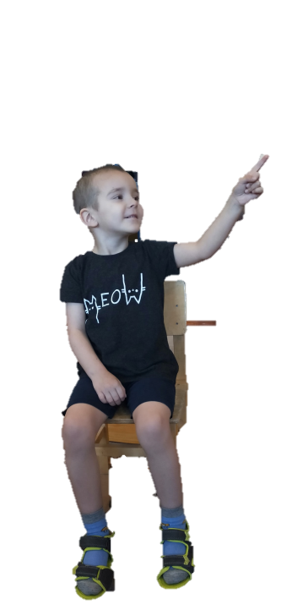
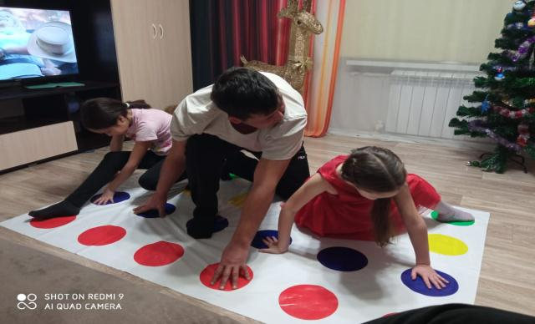
Для того, чтобы родители могли воспитывать своих детей в духе толерантности, нужно владеть соответствующими знаниями, а именно, родителям необходимо формировать у детей систему ценностей, в основе которой лежат такие общие понятия, как согласие, компромисс, взаимное принятие и терпимость, прощение, ненасилие, сочувствия, понимание, сопереживание.

Slide 13
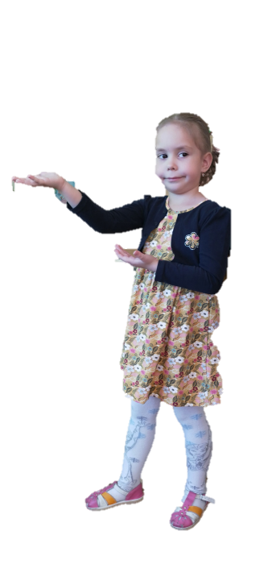
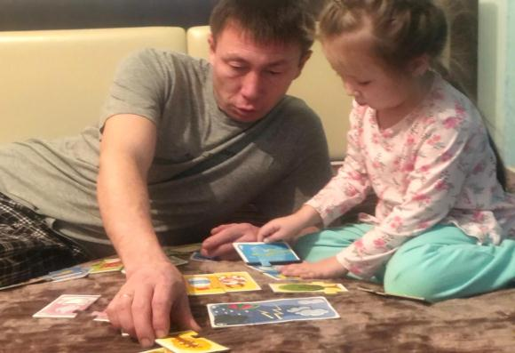
Задача родителей - научить ребёнка жить в этом мире, научить его адаптироваться к окружающей среде, к людям. Объяснять детям, что общаться с людьми других национальностей или с людьми с ограниченными возможностями здоровья, можно и нужно точно так же, как и с другими людьми.

Slide 14
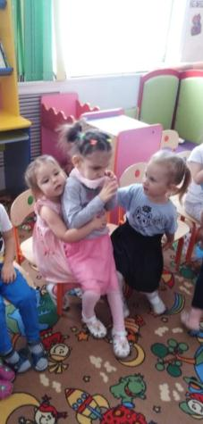
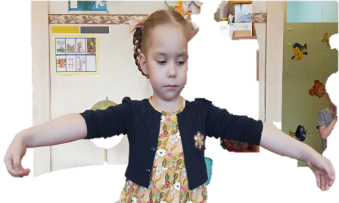
Очень хорошо, если дети будут
часто играть вместе, это
принесет пользу и ребенку с
ОВЗ, и здоровому малышу

Slide 15
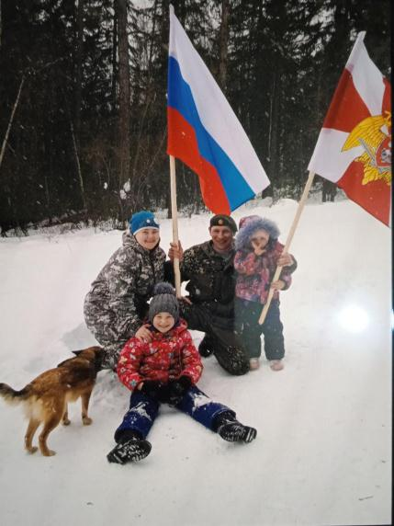
Воспитывая в детях стремление к добру, взаимоуважению, любви, сочувствию и состраданию, родители создают образ будущего мира.

Slide 16
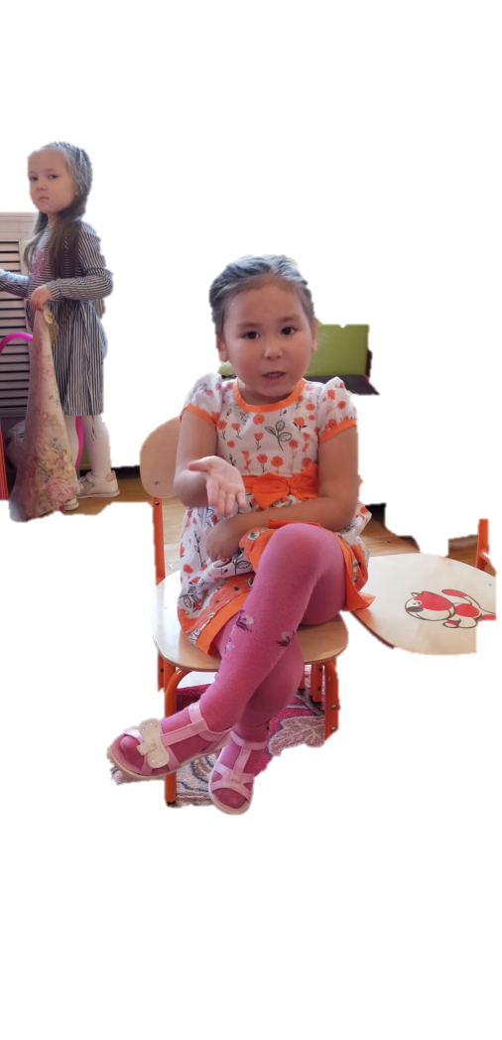
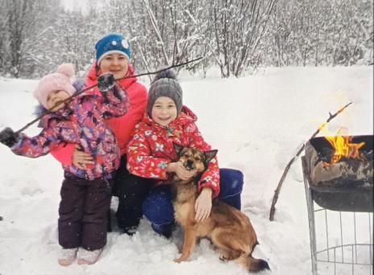
Родителям следует активно участвовать в творчестве своих детей с самого раннего детства, чтобы воспитать толерантную личность.
Главные методы воспитания в семье — это пример, общие с родителями занятия, беседы, поддержка ребенка в разных делах, в решении проблем, привлечение его в разные виды деятельности в семье и вне ее.

Slide 17
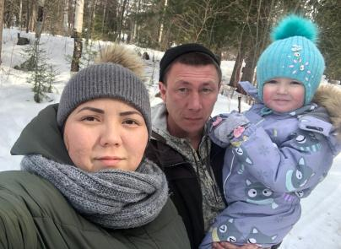
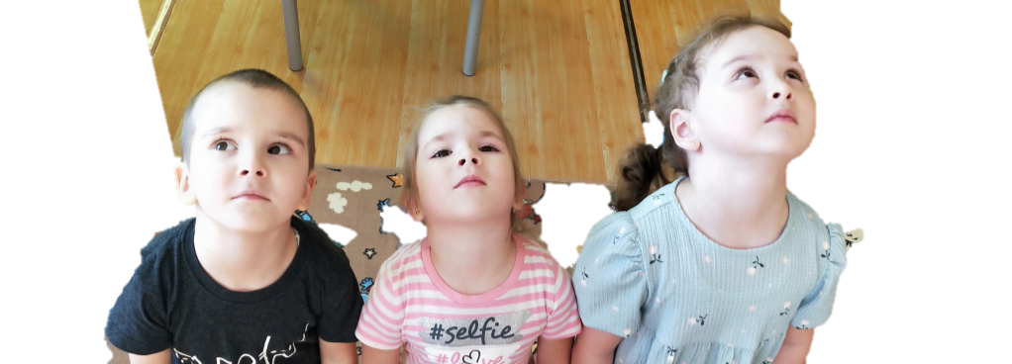
Семья является источником и опосредующим звеном передачи ребенку социально-исторического опыта, и прежде всего опыта эмоциональных и деловых взаимоотношений между людьми.

Slide 18
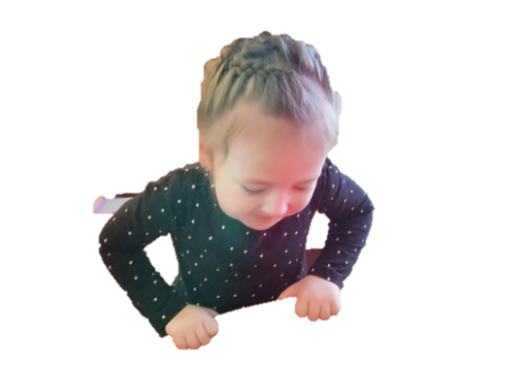
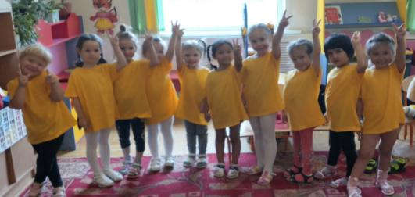
Будущее мира за новыми поколениями. Так давайте сделаем, чтоб этот мир был полон тепла и любви. Это отчасти в наших руках! В руках каждого!

Slide 19
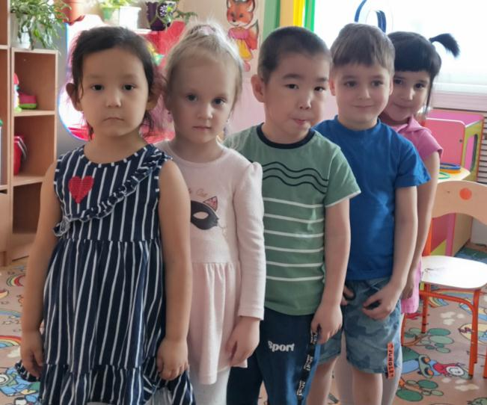
Будем жить друг друга уважая !
Толерантность – это люди света
Разных наций, веры и судьбы
Открывают что – то, где – то.
Радуются вместе.
Нет нужды опасаться,
Что тебя обидят люди,
Цвета, крови не твоей.
Опасаться, что тебя унизят
Люди на родной Земле твоей.
Ведь планета наша дорогая
Любит всех нас: белых и цветных!
Будем жить друг друга уважая!
Толерантность – это слово для живых!

Slide 20
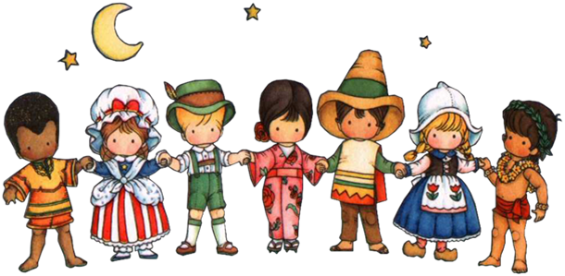
Благодарю
за внимание

